Slide 1
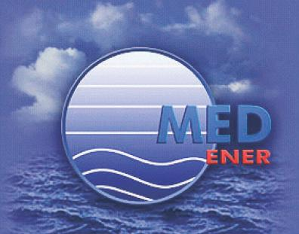
CONCEPTION DE LA LUMIÈRE DU JOUR– EDE3
Formation sur GRASSMED – MEETMED II
WP3_A3.1.6
Marrakech 6 février 2024

Slide 2
Grandes Lignes
DAYLIGHT DESIGN – EDE3
Qu’est-ce que la LUMIÈRE DU JOUR ?
Pourquoi utiliser la LUMIÈRE DU JOUR ?
Comment intégrer la LUMIÈRE DU JOUR ?
Comment calculer la quantité de lumière du jour ?
Lumière du jour et performances thermiques
Exemple de conception d'un espace à la lumière naturelle
Dispositifs d'ombrage
Extérieur et intérieur
Fixe et mobile
Manuel et automatique
Comment se conformer à GRASSMED ?

Slide 3
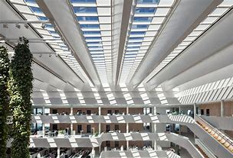
Qu’est-ce que la LUMIÈRE DU JOUR ?
DAYLIGHT DESIGN – EDE3
Apporter la Lumière du Jour, c'est laisser pénétrer la Lumière Naturelle dans les espaces occupés par un éclairage latéral (fenêtres) et/ou un éclairage de dessus (puits de lumière, fenêtres à claire-voie…).
L'éclairage naturel consiste à placer les fenêtres, les lucarnes, les autres ouvertures et les surfaces réfléchissantes de manière à ce que la lumière du soleil (directe ou indirecte) puisse fournir un éclairage interne efficace.
Notes:
Claire-voie, eclairage de dessus, lucarnes

Slide 4
Pourquoi utiliser La lumière du jour ?
DAYLIGHT DESIGN – EDE3
Les deux principales raisons d'utiliser la lumière du jour pour répondre aux besoins d'éclairage d'un espace architectural sont les avantages en matière d'économie d'énergie et les avantages psychologiques.
L’éclairage naturel peut réduire la consommation d’énergie en réduisant l’utilisation de l’éclairage artificiel électrique. Il peut en fait remplacer ou renforcer la lumière artificielle pendant de nombreuses heures. Lorsqu'il est utilisé conjointement avec un éclairage LED et des commandes (voir module EDE 5A), il peut réduire les coûts énergétiques globaux liés à l‘utilisation des bâtiments pendant la journée.
Il a été démontré qu’un bon éclairage naturel améliore l’attitude générale, la satisfaction et le bien-être des occupants du bâtiment. Il peut augmenter la productivité, le confort et le bien-être des occupants en apportant la présence authentique de la nature dans leur espace (Biophile Design).

Slide 5
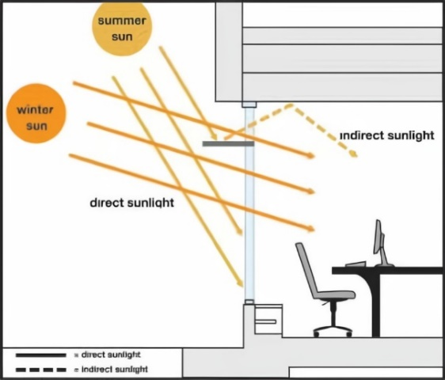
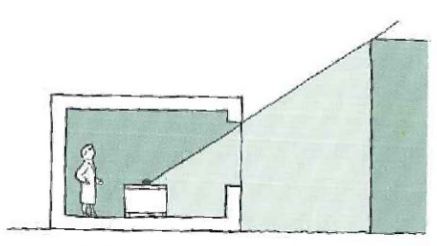
Comment intégrer la LUMIÈRE DU JOUR ?
DAYLIGHT DESIGN – EDE3
L’éclairage naturel peut être intégré directement ou indirectement.
Il n’y a pas de lumière directe du soleil sur le mur du côté polaire (mur orienté au nord dans l’hémisphère nord et mur orienté au sud dans l’hémisphère sud) d’un bâtiment.
Étant donné que la lumière du soleil réfléchie par les murs et le sol contribue également à la lumière du jour, les obstacles affectent la répartition de la lumière du jour.
La lumière du soleil diffusée à travers les ouvertures est considérée comme directe, celle réfléchie par les surfaces et/ou les murs est considérée comme indirecte.

Slide 6
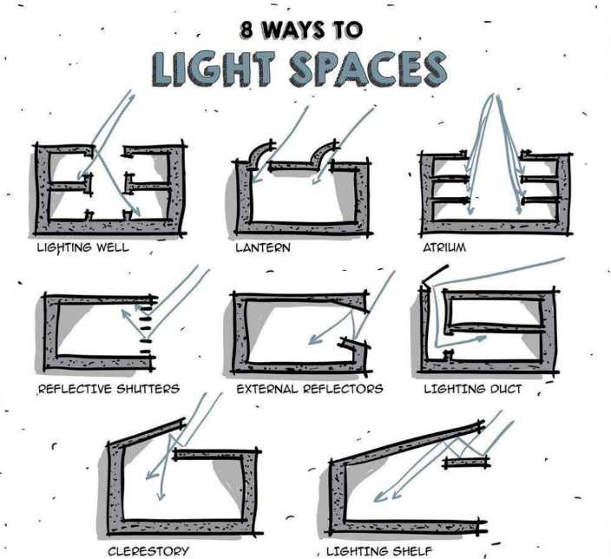
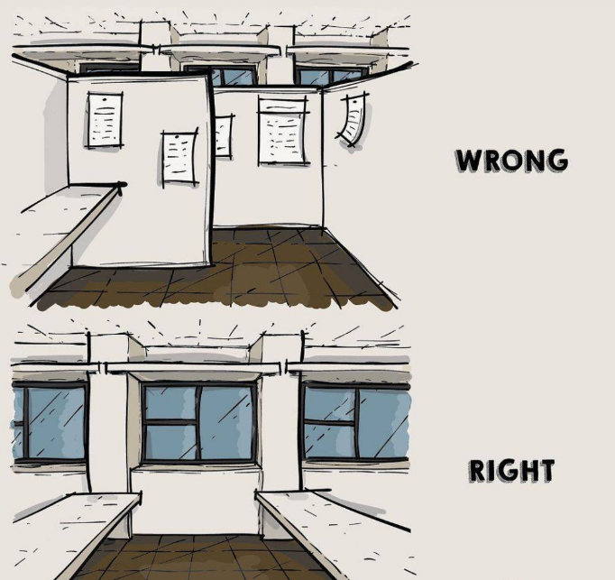
Comment intégrer la LUMIÈRE DU JOUR ?
DAYLIGHT DESIGN – EDE3
Il existe de nombreuses façons de surmonter les obstacles et d’emprunter de la lumière dans l’espace intérieur.
Ci-dessous quelques exemples pour éclairer les espaces :

Slide 7
DAYLIGHT DESIGN – EDE3
Comment augmenter l’éclairement naturel ?
Les masques visuels
Il faudra éviter d’avoir des masques extérieurs permanents au niveau des fenêtres puisqu’ils vont diminuer l’éclairage naturel toute l’année.
Lors de l’aménagement intérieur de votre maison faites attention aux obstacles qui pourraient obstruer la lumière.
Le positionnement des fenêtres pour améliorer l’éclairage naturel
On privilégiera un éclairage naturel important dans les pièces de vie et moins important dans les chambres à coucher.
L’orientation Nord/Sud est déterminant pour la lumière naturelle - les apports sont moins importants au Nord qu’au Sud.
Le positionnement des fenêtres sur le mur est important puisqu’une fenêtre positionnée en hauteur apportera plus de lumière.
Les revêtements intérieurs pour augmenter la luminosité de l’habitat
Pour le choix du revêtement mural préférez des couleurs claires qui permettront de réfléchir la lumière.
Quelle type de vitrage pour un bon éclairage intérieur ?
Préférer des menuiseries de type double vitrage basse adapté. La taille de la fenêtre joue également dans l’éclairement de votre habitat. Il est préférable d’avoir une grande fenêtre plutôt qu’une multitude de petites dans une pièce.
Il est également recommandé d’avoir une surface vitrée égale à 1/5e de la surface de plancher.

Slide 8
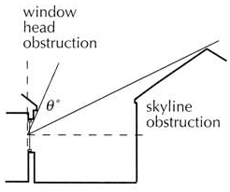
Comment calculer la quantité de lumière du jour ?
DAYLIGHT DESIGN – EDE3
La quantité de lumière du jour reçue dans un espace interne peut être analysée en mesurant l'éclairement sur une grille ou en effectuant un calcul du facteur de lumière du jour. Il s'agit du facteur de lumière du jour moyen (ADF) décrivant le rapport entre l'éclairement intérieur et l'éclairement extérieur, exprimé en pourcentage :
$$ADF\left(\%\right)=\frac{V_{t}×A_{Glazing}×θ}{A_{S}×\left(1−R^{2}\right)}$$
Where:
Vt is the transmittance of glass; It is a measure of the fraction of visible light that passes through a glazing (dimensionless);
A glazing is the net glazing area in square-meter;
θ is the sky exposure angle, in degrees, the angle of the sky visible from the center of the window (see the figure);
As is the area of all room surfaces (ceiling, floor, walls and windows) in square –meter;
R is the room surfaces average reflectance (dimensionless).

Slide 9
Comment calculer la quantité de lumière du jour ?
DAYLIGHT DESIGN – EDE3
Après avoir calculé le facteur de lumière naturelle moyen pour chaque espace occupé du bâtiment, le facteur de conformité (CF) peut être déterminé comme suit :
$$CF =\frac{Total Floor Area of spaces having ADF≥2\%}{Total Floor Area of occupied spaces}×100$$
Les espaces inoccupés contenant des équipements mécaniques, des photocopieurs et des toilettes ne sont pas inclus dans le calcul.

Slide 10
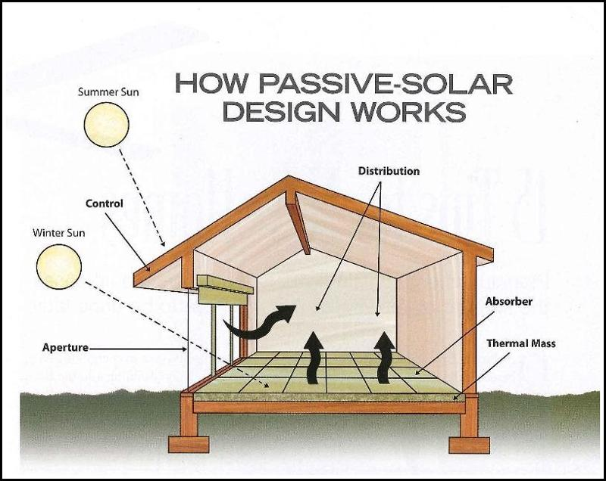
Lumière du jour et performances thermiques
DAYLIGHT DESIGN – EDE3
Le soleil est une puissante source de lumière mais c’est aussi une source de gain de chaleur.
Dans les climats FROID en hiver, l’objectif de conception devrait être de tirer le meilleur parti du chauffage passif.
Dans les climats CHAUDS, l’objectif de conception devrait être d’atteindre les niveaux d’éclairage minimaux sans dépasser les gains admissible de la chaleur solaire.
Par conséquent, trouver le bon équilibre entre le verre (éclairage naturel abondant) et les surfaces opaques des façades extérieures permet de maximiser la lumière du jour tout en minimisant les transferts de chaleur indésirables (voir module E1-3).

Slide 11
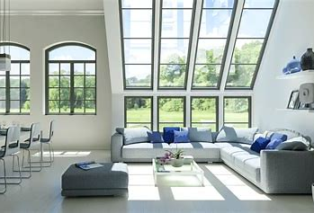
Exemple de conception d'un espace à la lumière naturelle
DAYLIGHT DESIGN – EDE3
Hauts plafonds et fenêtres avec étagères lumineuses.
Fenêtres sur murs adjacents et/ou opposés.
Murs et plafonds de couleur claire.

Slide 12
Dispositifs d'ombrage
DAYLIGHT DESIGN – EDE3
Les dispositifs d'ombrage sont des éléments de conception importants des façades vitrées pour réduire la consommation énergétique des bâtiments et améliorer le confort thermique et visuel des occupants. Il offre la possibilité de différencier une façade de bâtiment d’une autre.
L'efficacité d'un dispositif d'ombrage varie en fonction de l'emplacement vers l'équateur et de l'orientation de la fenêtre. L’objectif d’une bonne conception d’ombrage est d’utiliser au mieux leurs caractéristiques, généralement une exclusion complète en été et une exposition maximale en hiver.
Les différents types de dispositifs d'ombrage sont :
Extérieur et intérieur
Fixe et mobile
Manuel et automatique

Slide 13
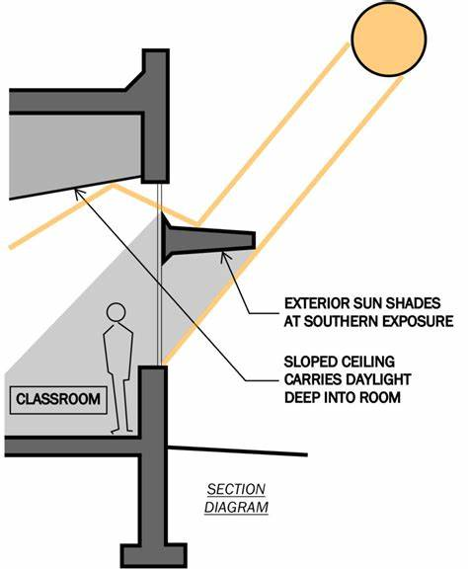
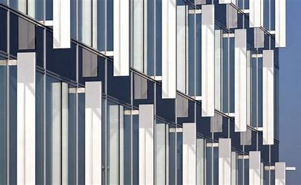
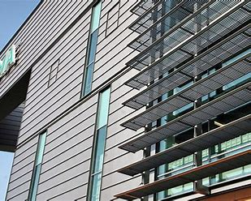
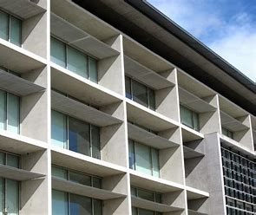
Types de dispositifs d'ombrage Ombrage extérieur
DAYLIGHT DESIGN – EDE3
Les stores extérieurs peuvent être verticaux, horizontaux ou combinés
Vertical
Horizontal
Combiné
Notes:
Vertical Exterior Sunshades designs allow varying amounts of light to penetrate into the building. These applications are helpful where the sun's rays are at low angle of incidence
The horizontal shading device has a simple concept and easy installation procedure, considered to be efficient in energy saving in building heating and cooling energy consumption. These applications are helpful when the sun's rays are at high angle of incidence
A combination of horizontal and vertical elements forming an egg crate-type shading system is often used in the architectural design of building facades. Egg crate devices are used for conditions where different times of the year warrant different shading needs
Interior blinds incorporate slats, the angle of which can be adjusted to control light, glare, and solar heat gain. Interior shades can be raised or lowered fully or to intermediate positions, depending on the time of day and amount of direct sunlight

Slide 14
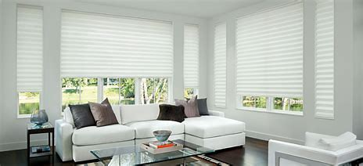
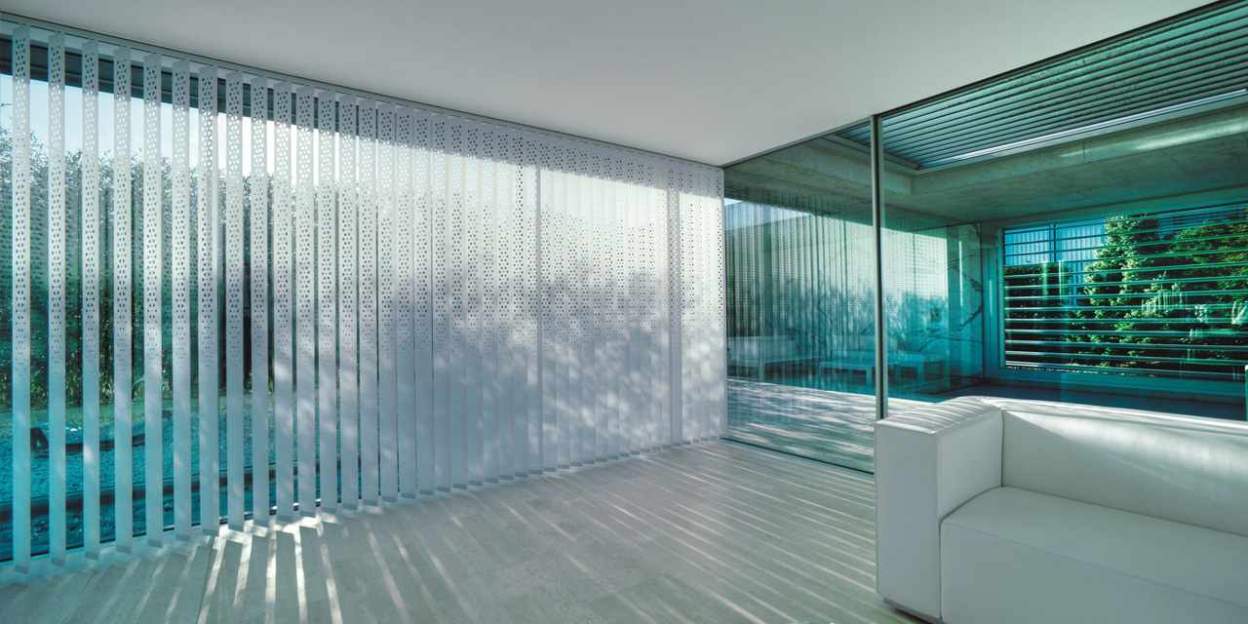
Types de dispositifs d'ombrage Ombrage intérieur
DAYLIGHT DESIGN – EDE3
Notes:
Vertical Exterior Sunshades designs allow varying amounts of light to penetrate into the building. These applications are helpful where the sun's rays are at low angle of incidence
The horizontal shading device has a simple concept and easy installation procedure, considered to be efficient in energy saving in building heating and cooling energy consumption. These applications are helpful when the sun's rays are at high angle of incidence
A combination of horizontal and vertical elements forming an egg crate-type shading system is often used in the architectural design of building facades. Egg crate devices are used for conditions where different times of the year warrant different shading needs
Interior blinds incorporate slats, the angle of which can be adjusted to control light, glare, and solar heat gain. Interior shades can be raised or lowered fully or to intermediate positions, depending on the time of day and amount of direct sunlight

Slide 15
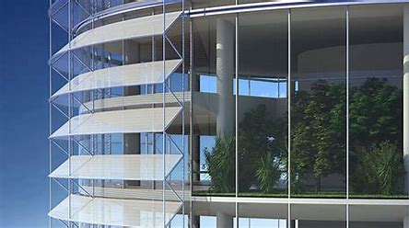
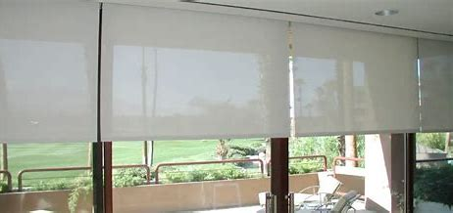
Types de dispositifs d'ombrage fixes et mobiles
DAYLIGHT DESIGN – EDE3
Mobile peut être extérieur et intérieur
Notes:
Fixed devices include overhangs, horizontal/vertical louvers, and egg-crates. Movable devices include Venetian blinds, vertical blinds, roller shades, and deciduous plants. if the shading is moveable, the problem of the balance of unwanted solar gains and useful daylight is solved, provided when the shading is deployed, it still transmits sufficient light and in a useable direction, into the room. In most cases of adjustable blinds or louvres this light transmission is variable over a wide range. Moveable devices have to be operated correctly, and maintained.

Slide 16
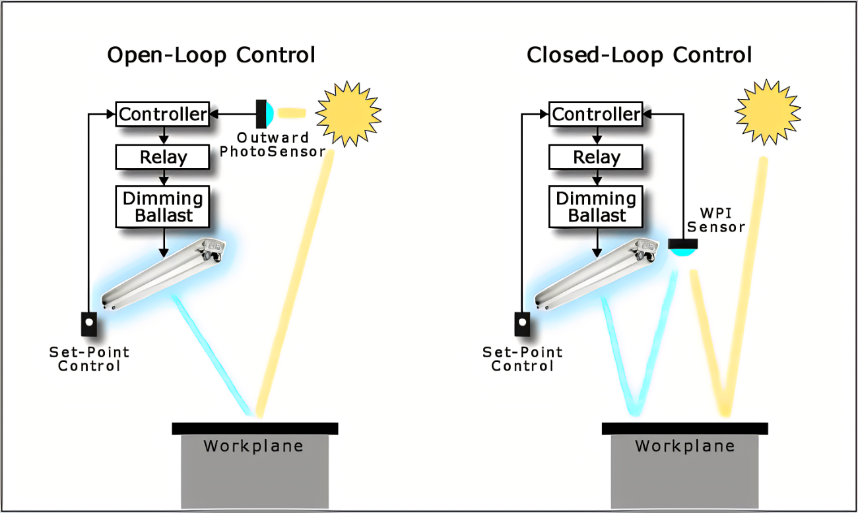
Types de dispositifs d'ombrage manuels et automatiques
DAYLIGHT DESIGN – EDE3
Les dispositifs d'ombrage mobiles permettent, manuellement ou par des systèmes automatisés, de contrôler la lumière du soleil en fonction de l'adaptation du rayonnement solaire, de la température intérieure ou du niveau d'éclairement pour créer une ambiance et une fonctionnalité optimales dans l'espace et de réduire l'éclairage naturel en réponse aux niveaux de lumière du jour intérieur.
Des photons détecteurs, généralement montés au plafond, sont utilisés pour mesurer la quantité de lumière naturelle dans l'espace, puis déterminer le degré de gradation requis pour maintenir le niveau d'éclairement du plan de travail. Si les niveaux de lumière du jour sont plus que suffisants, les lumières électriques peuvent être éteintes.

Slide 17
Comment se conformer à GRASSMED
DAYLIGHT DESIGN – EDE3
Les points maximum pour Daylight Design - EDE 3, le facteur de conformité et les exigences pour les bâtiments commerciaux et résidentiels sont indiqués dans le tableau ci-dessous :
Maximum Scoring for Residential Buildings | 20
Maximum Scoring for Commercial Buildings | 20
Compliance Factor CF | Scoring Points
70% ≤ CF ≤ 80% | 6
80.1% ≤ CF ≤ 90% | 8
CF ≥ 90.1% | 10
Requirements | Scoring Points
Install Manual Internal Shading | 1
Install Automatic Internal Shading | 2
Distribute Lighting Fixtures properly | 3
Install Lighting Control Strategy | 4

Slide 18
Nous contacter!
DAYLIGHT DESIGN – EDE3
Pour toute demande ou commentaire, n'hésitez pas à nous contacter
www.meetmed.org
meetMED Project
@meetmed1
www.almeelebanon.com
almeelb
AlmeeLB
AlmeeLB
almeelb

